Slide 1

Kielijuurille
Kuvaamataito

Slide 2

"Kieli ei ole pelkkää puhetta"

Slide 3
PARIN ETSINTÄ
SAAT KÄTEESI LAPUN, JONKA AVULLA ETSIT ITSELLESI PARIN
KATSO LAPPU JA TOIMI, KUTEN SIINÄ SANOTAAN
KULJE LUOKASSA, HAKEUDU LUOKKATOVERIN LUOKSE JA KYSY LUOKKATOVERILTA:
MITÄ KIELTÄ KÄYTÄT? LUOKKATOVERI VASTAA SILLÄ TAVALLA KUIN HÄNEN LAPUSSAAN LUKEE. SINÄ VASTAAT KYSYMYKSEEN LAPPUSI OHJEISTAMALLA TAVALLA.

Slide 4
KYSY LUOKKATOVERILTA
MITÄ KIELTÄ KÄYTÄT?
LUOKKATOVERI VASTAA KORTIN MÄÄRÄÄMÄLLÄ TAVALLA
JOS TEILLÄ ON SAMA KIELI, OLETTE PARI

Slide 5
KARTTATEHTÄVÄ
Mitä kieliä puhut/käytät/osaat?
Mitä kieliä perheessäsi käytetään tai on käytetty?
merkitkää karttaan

Slide 6
KIELIPOTRETTI
Kuvita itsesi kielen käyttäjänä
Mitä kieliä osaat/käytät/puhut?
Missä kohtaa kehoasi eri kielet ovat?
ESIMERKIKSI: pelaat jalkapalloa. Jalkapallon kieli voi tuntua tai näkyä jaloissasi.

Slide 7
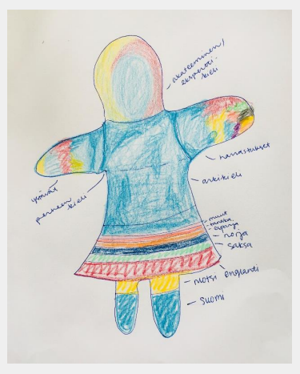
ESIMERKKI KIELIPOTRETISTA

Slide 8
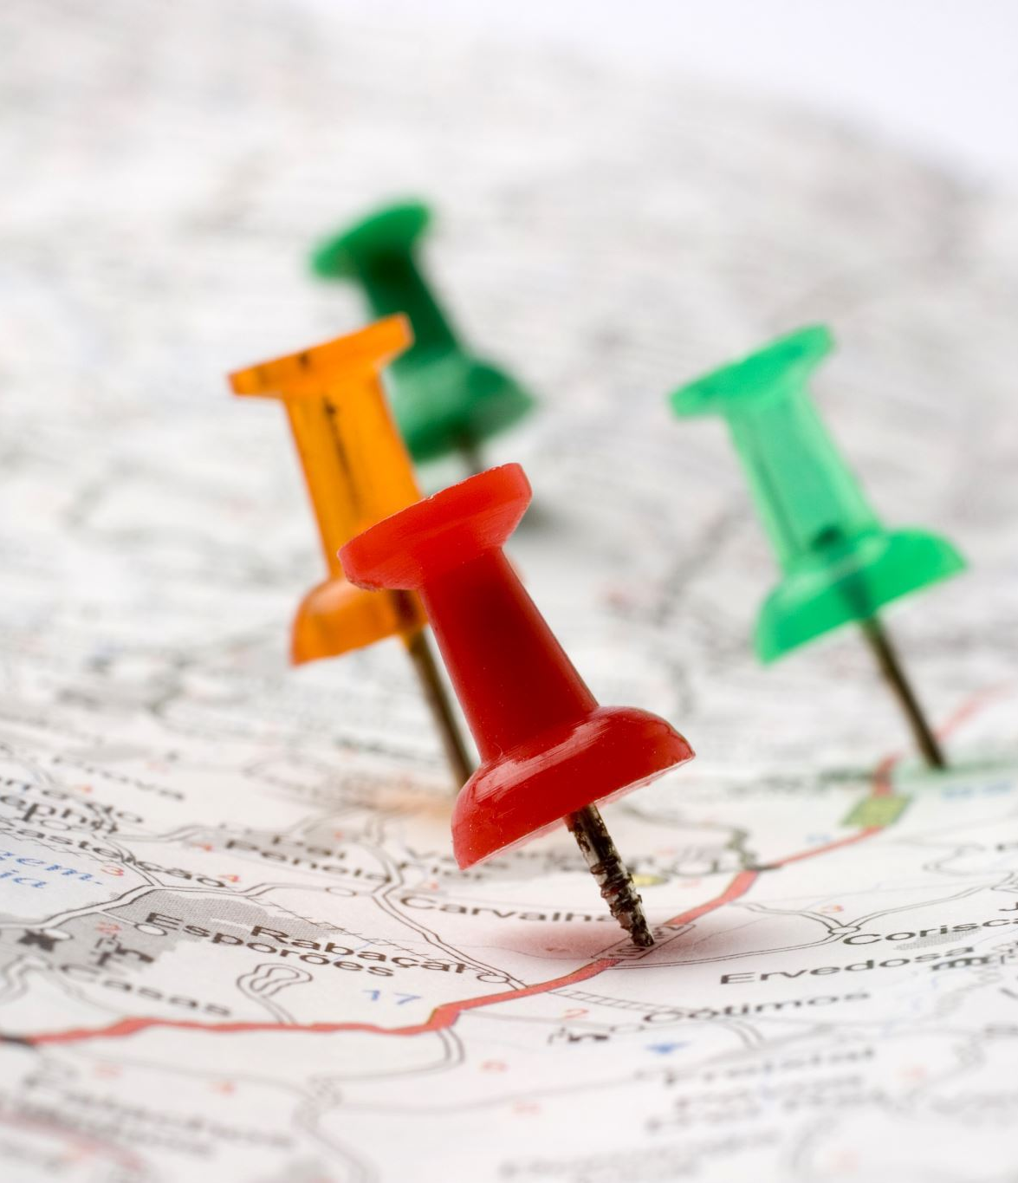
KARTAT
https://fi.pinterest.com/pin/329114685249161421/

